Slide 1
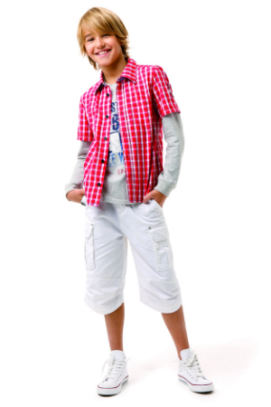
Pour décrire la tenue de quelqu’un pendant un défilé de mode
My friend Tom is wearing :
a red shirt
a blue and grey T-shirt
white shorts
white socks
and white shoes
My friend … is wearing :
…
…
…
…
and …

